Slide 1
KLASICIZAM I PROSVJETITELJSTVO
(OBUHVAĆAJU 2. POLOVICU 17. STOLJEĆA I 18. STOLJEĆE)

Slide 2
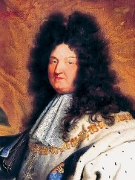
KLASICIZAM
Naziv je dobio po ugledanju na klasičnu (antičku književnost).
Javlja se u Francuskoj u 2. polovici 17. stoljeća. Vladavina Luja XIV. (Kralja Sunca) – Francuska postaje velesila.
Zbog ljubavi prema umjetnosti, Luj XIV. ulaže velika novčana sredstva za poticanje kulture.
Na literarni život utjecali su i: književni saloni i Francuska akademija.
Filozofsku podlogu klasicizmu pruža Descartesova racionalistička filozofija (daju prednost razumu u spoznaji stvarnosti).
Descartes: Mislim, dakle jesam!
Luj XIV.
KRITERIJ DOLIČNOSTI (tragički junak mora biti kralj – plemić, građanima – pučanima mjesto je u komediji).
Reprezentativna književna vrsta jest tragedija.

Slide 3
Nicolas Boileau (Bualo): Pjesničko umijeće
piše po uzoru na Aristotela i Horacija
normativna poetika (strogo određuje pravila kako treba pisati)
ne dopušta miješanje rodova i vrsta
tragedija najvrjednija književna vrsta
Obilježja:
Teme su najčešće iz antičke mitologije i povijesti.
Najviše cijene tragediju i ep.
Teže skladnosti i pravilnosti forme i uzvišenosti stila.
Književno djelo mora biti korisno i lijepo i promicati moralne vrijednosti.

Slide 4
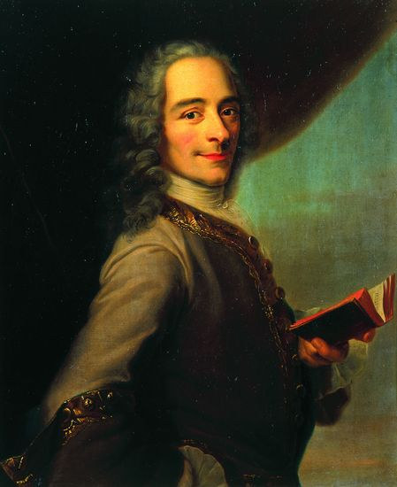
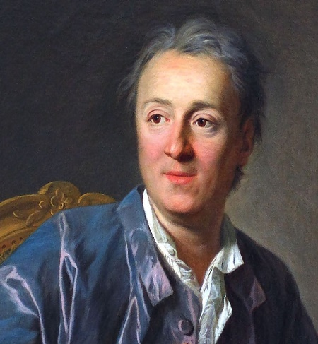
PROSVJETITELJSTVO
Proizlazi iz klasicizma, završetak se veže uz 1789. god., tj. uz Francusku revoluciju.
Javlja se u 18. stoljeću u Francuskoj i Engleskoj.
To je opći duhovni pokret koji se najprije očituje u filozofiji i znanosti.
Prosvijetliti (boriti se protiv svih oblika zaostalosti svjetlom uma).
Prosvjetitelji vjeruju u svemoć ljudskoga uma i mogućnost racionalnog uređenja svijeta i okreću se toj mogućnosti.
Reprezentativna književna vrsta jest filozofski roman.
Predstavnici: Montesquieu (Monteskje), Voltaire i Rousseau (Ruso)
VOLTAIRE
DIDEROT

Slide 5
ENCIKLOPEDIJA je najslavnije djelo francuskoga 18. stoljeća.
Projekt pokreće 1746. Denis Diderot. Oko sebe okuplja intelektualce, ali i obične obrtnike i stručnjake iz različitih područja – enciklopediste.
U sljedećih tridesetak godina objavljeno je 35 svezaka Enciklopedije.

